Slide 1

Thema: Auslandsreise
Unterthema:

Slide 2

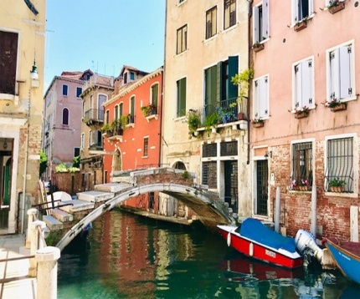
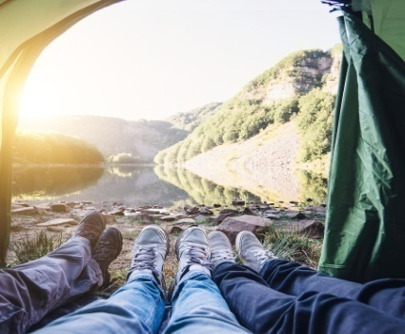
Guten Tag!
Wer fehlt heute?
Der wievielte ist heute?
Wie geht’s?
Wie ist das Wetter heute?
Wie heiβt unser Thema?

Slide 3
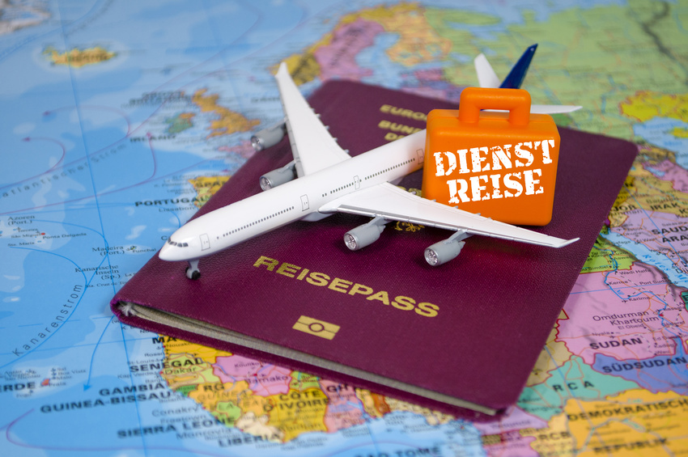
Auslandsreise
Was bedeuten eine Reise für Ihnen?

Slide 4
Unser Stundenmotto
Manche Leute reisen, um Neues zu sehen, aber sie sehen das Neue leider immer mit alten Augen.
Charlotte von Kalb
• Früher führten viele Wege nach Rom. Heute fliegt man.
Markus Weidmann

Slide 5
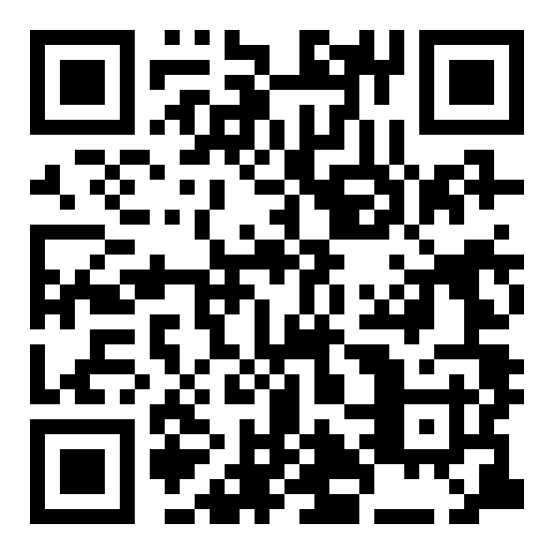
Welche Verkehrsmittel sind das?
https://learningapps.org/11387560
https://learningapps.org/display?v=pwzuxf95j20

Slide 6
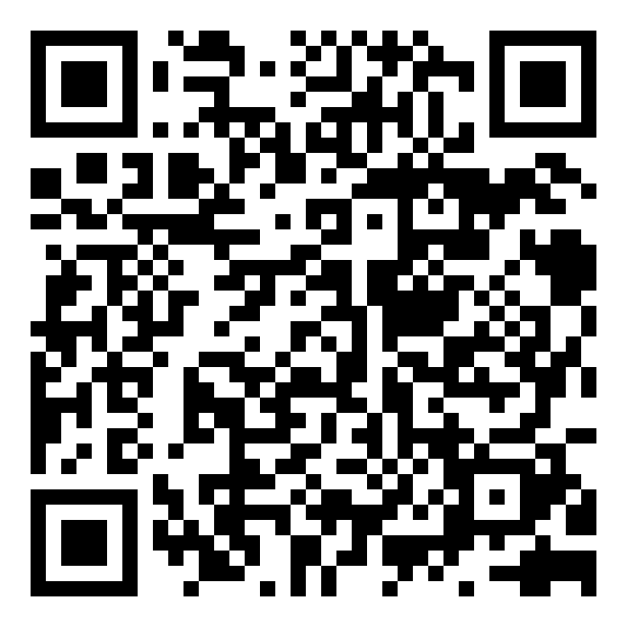
Reisen
Mit welchem Zweck?
Womit?
Mit wem?
Wann?
Wohin ?
Was machen Reisen mit uns ?
Wie?

Slide 7
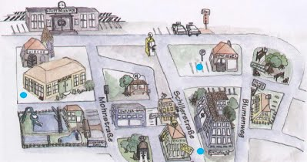
Wie komme ich zu...?

Slide 8


Wortschatz
https://deutsch.lingolia.com/de/wortschatz/themen/reisen/bahnhof
Der Bahnhof - вокзал
der Wagen/der Waggon - вагон
die Lokomotive (die Lokomotiven) - локомотив
der Bahnsteig/das Gleis (die Bahnsteige/die Gleise) – перон / колія
die Anzeigetafel (die Anzeigetafeln) - табло
der Schaffner (die Schaffner) - провідник
feminin: die Schaffnerin (die Schaffnerinnen)
der Lokführer (die Lokführer) - машиніст
feminin: die Lokführerin (die Lokführerinnen)
die Fahrkarte (die Fahrkarten) - квиток
der Fahrkartenautomat (die Fahrkartenautomaten)
die Schiene (die Schienen) - рейси
der Passagier/der Fahrgast (die Passagiere/die Fahrgäste) - пасажир
feminin: die Passagierin (die Passagierinnen)

Slide 9

Vokabeltest 1 - https://deutsch.lingolia.com/de/wortschatz/themen/reisen/bahnhof/uebungen/articles/vokabeltest-1-4840
Vokabeltest 2
https://deutsch.lingolia.com/de/wortschatz/themen/reisen/bahnhof/uebungen/articles/vokabeltest-2-4841
Hӧrverstehen
https://deutsch.lingolia.com/de/wortschatz/themen/reisen/bahnhof/text

Slide 10
Lesen wir!
Auf dem Bahnhof
Dieters Vater kommt heute von der Reise zurück. Er hat eine Karte geschrieben: „Ich komme 15:30 Uhr an.“ Dieter darf den Vater abholen. Er fährt mit der Straßenbahn zum Bahnhof. In der Bahnhofshalle sind viele Menschen. Auf welchem Bahnsteig kommt der Vater an? Dieter geht zum Fahrplan. Er sucht die Zeit 15:30 Uhr. Aber da kommt kein Zug an. Dieter fragt einen Mann. Der Mann sagt: „Hier stehen die Abfahrtszeiten. Geh zu dem anderen Fahrplan dort!“ Dieter liest dort: Ankunft. Ja! 15:30 Uhr kommt der Zug aus Leipzig auf Bahnsteig 5 an. Schnell läuft Dieter zum Bahnsteig 5. Da fährt auch schon der Zug herein. Die Leute steigen aus. Jetzt kommt auch der Vater und sagt: „Guten Tag, Dieter! Wie hast du den richtigen Bahnsteig gefunden?“ Dieter sagt: „Ich kann doch schon den Fahrplan lesen.“

Slide 11
Im Hauptbahnhof
die Auskunft, -, Auskünfte – довідка, довідкове бюро
vorne - попереду
Was käme für uns in Frage? – Що нам потрібно?
Aha, einExpressMünchen-Berlinfährt überCoburg. – Ага, експрес Мюнхен-Берлін іде через Кобург
ausgezeichnet – відмінно( тут прекрасно)(Syn. sehr gut, hervorragend, vortrefflich; exzellent, brillant, einmalig, erstklassig, fabelhaft, genial, grandios, großartig, sehr lobenswert, sehr schön, vortrefflich, vorzüglich)
der-Zuschlagzahlen сплатити доплату
Was macht das zusammen?- Скільки всього?

Slide 12
Im Hauptbahnhof
Sehen wir im Fahrplan nach, wann gibt es Züge nach Coburg?
Oder fragen wir lieber bei der Auskunft. Die ist da rechts.
Der Fahrplan hängt auch vorne.
Was käme für uns in Frage?
Und wann fährt der nächste Zug nach Coburg ab?
Aha, ein Express München-Berlin fährt über Coburg. Der fährt in 20 Minuten von Bahnsteig C ab.
Ausgezeichnet. Schnell mal Fahrkarten lösen.
Bitte, zweimal Coburg, erster Klasse.
Einfach, oder hin und zurück?
Einfach.
Mit welchem Zug fahren Sie?
Mit dem 12.45 Uhr.
Er ist platzkartenpflichtig. Außerdem müssen Sie den IC-Zuschlag zahlen.
Was macht das zusammen?
98EU
Danke.

Slide 13
Die Zuggatungen – види поїздів
Комфортабельні експреси із особливою вартістю потяга ICE – із доплатою 7 DM до поїздки і 8 DM ( у потязі) для EC і IC. Вартість плацкарти вміщено у вартість квитка.
ICE – InterCityExpress
EC – EuroCity
IC - InterCity
Швидкісні потяги з доплатою 3 DM (до поїздки) і 4 DM ( у потязі).
IR – InterRegio
FD – Fern-Express
D – Schnellzug
Приміські швидкі потяги.
RSB - RegionalSchnellBahn
E - Eilzug
Приміські потяги і міські електропоїзди.
CE – CityExpress
S – S-Bahn, Schnellbahn
RB – RegionalBahn
SE – StadtExpress

Slide 14
Ermäßigungen – знижки
А) Для дітей (від 4 до 14) – 50%
Б) Для подорожуючих у групі (від 1,5 – 5,5 людей) у спільній поїздці туди і назад усі члени групи, починаючи з 2-го, отримують знижку 50%.
В) Існують різні види абонементів, які дають право на 50% знижки від вартості проїзду залізницею, включаючи потяги ICE, протягом року. За абонемент береться окрема плата.
Bahn Card – 220 DM (110 für die Familien, für alte Menschen ab 60 Jahren und Jugendliche (18 -22 J.))-
Familienpass – 130 DM ( für Familien und Elternteile mit mindestens 1 Kind)
Senioren – Pass – 110 DM ( für alte Menschen ab 60 Jahren).
Junior – Pass – 110 DM ( für Jugendliche ab 18 bis 22 Jahre sowie Studenten und Schüler unter 27 Jahre).
Taschengeld – Pass – 40 DM ( für Jugendliche von 12 bis 17 Jahre).

Slide 15
Hausaufgabe
1. Schreiben Sie bitte und inszenieren den Dialog – Am Bahnhof!
2. Erlernen Sie bitte gramatische Regeln!

